Slide 1


تشخيص حركات دست در الفبای دستی ناشنوایان با استفاده از مدل مخفی مارکوف
محمد شفیعی
مهر 95

Slide 2
مقدمه و توضیحات
انواع حرکات الفبای دستی:
  1- حرکات ایستا که در آن دستها و انگشتان و جهت کف دست بار معنایی دارند.
  2- حرکت های پویا که در آن حالت و وضع حرکت نسبت به بدن حاوی بارمعنایی است.

Slide 3
توضیحات
فاز پردازش تصویر و استخراج دست از تصویر(ارائه یک روش پیشنهادی):
ابتدا با استفاده از روش تفاضل پس زمینه ، تصویر کاربر را از بقیه قسمتهای تصویر جدا می کنیم.
در این پروژه تصویر زمینه همان فریم اول است که کاربر بدون آنکه حرکت دستی انجام دهد ، در وسط کادر دوربین نشسته است .

Slide 4
توضیحات
کاهش تاثیرات نور محیط بر روی تصاویر با استفاده از فرمول زیر :

Slide 5
توضیحات
فریم بندی تصویر برای مقابله با تغییرات نور پردازی از یک زاویه خاص
کاهش تغییرات نورپردازی ،کاهش نور در بخشی از تصویر
کاهش تغییرات نورپردازی ،افزایش نور در بخشی از تصویر

Slide 6
توضیحات
بازسازی تصویر زمینه:
اگر در فریمی ، تصویر دستهای کاربر دیده نشد، با استفاده از رابطه زیر یک تصویر زمینه جدید ایجاد می شود . با این کار اگر بافت زمینه تغییر کرد ،سیستم میتواند در زمان بسیار کوتاه تصویر زمینه را بازسازی کند.

Slide 7
توضیحات
خروجی الگوریتم تفاضل پس زمینه برای چند فریم نمونه:

Slide 8
توضیحات
پس از تقطیع تصویر کاربر، باید دستها را تقطیع کنیم.برای این کار از یک مدل گاوسی رنگ پوست استفاده شده است.

Slide 9
توضیحات
نتیجه الگوریتم تفاضل پس زمینه و مدل گاوسی برای چند فریم نمونه:

Slide 10
توضیحات
برای حذف نویزها ابتدا کلیه نواحی متصل تصویر را پیدا و ناحیه هایی که مساحت آنها از یک حد آستانه کوچکتر است حذف می کنیم:

Slide 11
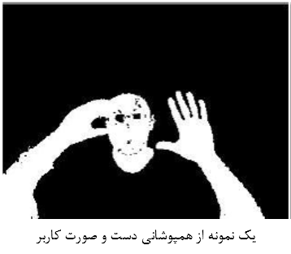
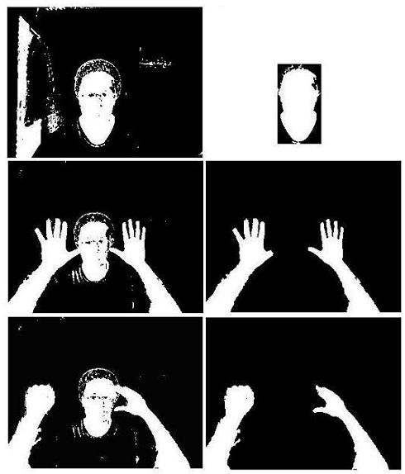
توضیحات
مقابله با مشکل همپوشانی :
استفاده از روش تطبیق بلوکی لگاریتمی برای مکان یابی صورت
حذف صورت کاربر و مقابله با مشکل همپوشانی

Slide 12





توضیحات
برای تشخیص محل مچ از تغییر پهنای دست استفاده شده است.
اگر هیستوگرام پهنای دست را نیز رسم کنیم در قسمت میانی دست یک ماکزیمم محلی و پس از آن در قسمت مچ دست یک مینیمم محلی دیده می شود .

Slide 13
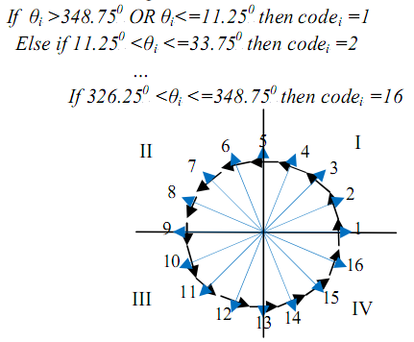
توضیحات
مسیر حرکت دست و مدل مخفی مارکوف:
  جهت حرکت دست
  مرکز ثقل
  طول مسیر حرکت دست : مجموع فاصله اقلیدسی مراکز ثقل

Slide 14
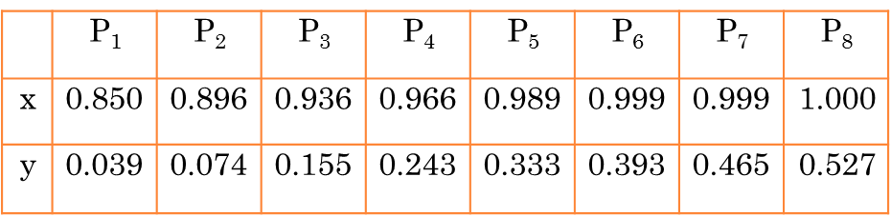
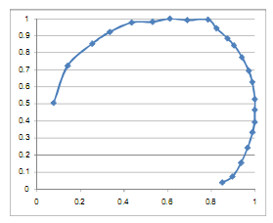
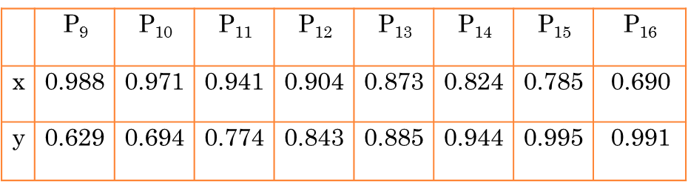
توضیحات
مسیر حرکت دست و مدل مخفی مارکوف

Slide 15
توضیحات
مسیر حرکت دست و مدل مخفی مارکوف
خروجی 3 4 4 4 5 5 5 5 6 6 6 7 7 7 9
9 | 8 | 7 | 6 | 5 | 4 | 3 | 2 | i
97.0 ^{O} | 89.3 ^{O} | 89.9 ^{O} | 80.0 ^{O} | 75.9 ^{O} | 71.3 ^{O} | 63.9 ^{O} | 36.8^{O} | _{i}𝜃
5 | 5 | 5 | 5 | 4 | 4 | 4 | 3 | Code
16 | 15 | 14 | 13 | 12 | 11 | 10 | i
182.0 ^{O} | 127.3 ^{O} | 130.2 ^{O} | 126.3 ^{O} | 117.7 ^{O} | 111.3 ^{O} | 103.8 ^{O} | _{i}𝜃
9 | 7 | 7 | 7 | 6 | 6 | 6 | Code

Slide 16
توضیحات
مدل مخفی مارکوف:
S
1
0.2
0.2
0.2
0.2
1
1
0.8
2
0.8
3
0.8
4
0.8
5
1
27
1
27
1
27
1
27
1
. . .
27
. . .
. . .
. . .
. . .

Slide 17
توانمندیهای کُد
در پایان خروجی مدل که به 87 درصد رسید. با توجه به محدودیت هایی که در روش های دیگری که بازده بالاتری داشته اند این میزان دقت مطلوب به نظر می رسد.

Slide 18
توانمندیهای کُد
تعداد حرکات منحصر بفرد دست یکی دیگر از فاکتورهایی است که بسیار حائز اهمیت می باشد.

Slide 19
آنچه در این کد خواهید آموخت
1- به کارگیری پردازش تصویر در استخراج تصویر دست های کاربر
2- آشنایی با اصول مدل مخفی مارکوف و استخراج ویژگی
3- مساله يادگيري و الگوريتم بام- ولش در نرم افزار متلب
[ transition , emition ]= hmmtrain(data,trans,emis)
4- مساله کد گشايي و الگوريتم ويتربي در نرم افزار متلب
[PSTATES, LOGPSEQ, FORWARD, BACKWARD, S]= hmmdecode(data, transition, emition)
5- کار با معیارهای ارزیابی دسته‌بندی کننده می‌توان دقت، فراخوانی، F1-measure و صحت

Slide 20
نکات و الزامات
1- 27 حرکت دست و 27 مدل
2- تعداد 100 نود در لایه مشاهدات مدل مخفی مارکوف
  3- آموزش زنجیره ی مخفی مارکوف با الگوریتم بام ولچ
  4- تست زنجیره ی مخفی مارکوف با الگوریتم ویتربی

